Slide 1
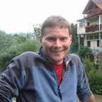

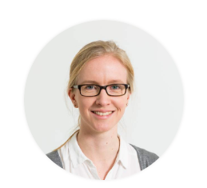

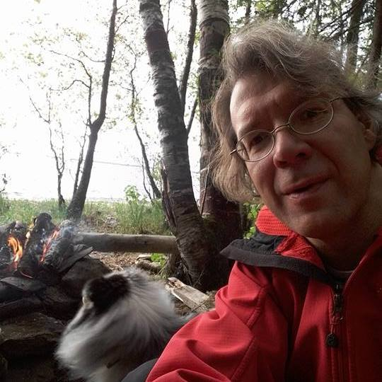
Hydrologia-ennusteet
Valitse pohja temaattisen ohjelman mukaan:
Pohjoinen vihreä biotalous
Innovatiivinen elintarvikeketju
Sininen biotalous
Kestävä luonnonvaratalous yhteiskunnassa
Mikäli kyse on temaattiseen ohjelmaan kuulumattomasta toiminnasta käytetään turkoosia tai oranssia.
Jos asiantuntija- ja viranomaispalveluista käytetään harmaata pohjaa.
Turkoosi ja oranssi ovat Luken päävärejä ja niitä saa käyttää aina ja esimerkiksi temaattisen ohjelman värin ohella.
Jari
Samuli Launiainen, Jari Perttunen, Aura Salmivaara, Kersti Haahti, Mingfu Guan, Ari Laurén, Jori Uusitalo
Academy of Finland:
FOTETRAF (2016-2017), CLIMOSS (2016 – 2021), SOMPA (2017-2022), CCF-Peat (2017-2020)
EU Life+ FRESHHABIT
EFFORTE, MEOLO, Suometsien Sadonkorjuu

Slide 2
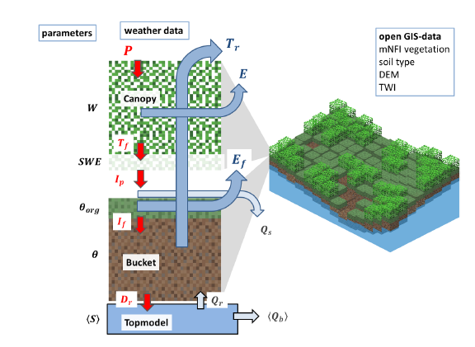
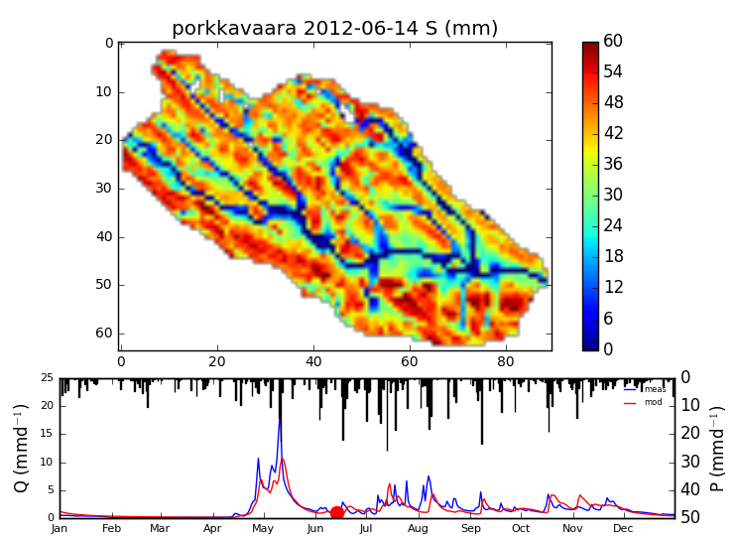
Spatiaalinen kosteusennuste
https://youtu.be/b_DbIP8quLU
Kosteustilanne
’Kosteusennuste 10vrk’
SPAFHY – malli
(16 x 16 m hila)
Launiainen et al. 2019 Hydrol. Earth System Sciences Discussions

Slide 3
Demo
Hydrologinen malli (SpaFHy) valmis, testattu ja julkaistu HESS discussions’ssa
https://www.hydrol-earth-syst-sci-discuss.net/hess-2019-45/
https://github.com/LukeEcomod/SpaFHy_v1
Demo pyörii Vihdin koealalla
Säädata (IL) päivittyy Luken tietokantaan 1krt / vrk
Malli laskee ’kosteustilanteen’ ja päivittää ’wetness-kartan’ 1krt/vrk.
https://wetness.luke.fi/wetnessdemo
Laajentaminen isommille alueille ja käytännön testaus?

Slide 4
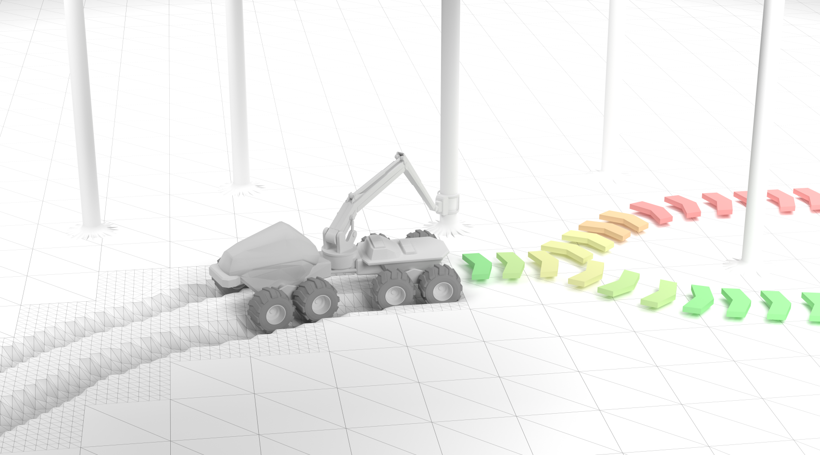

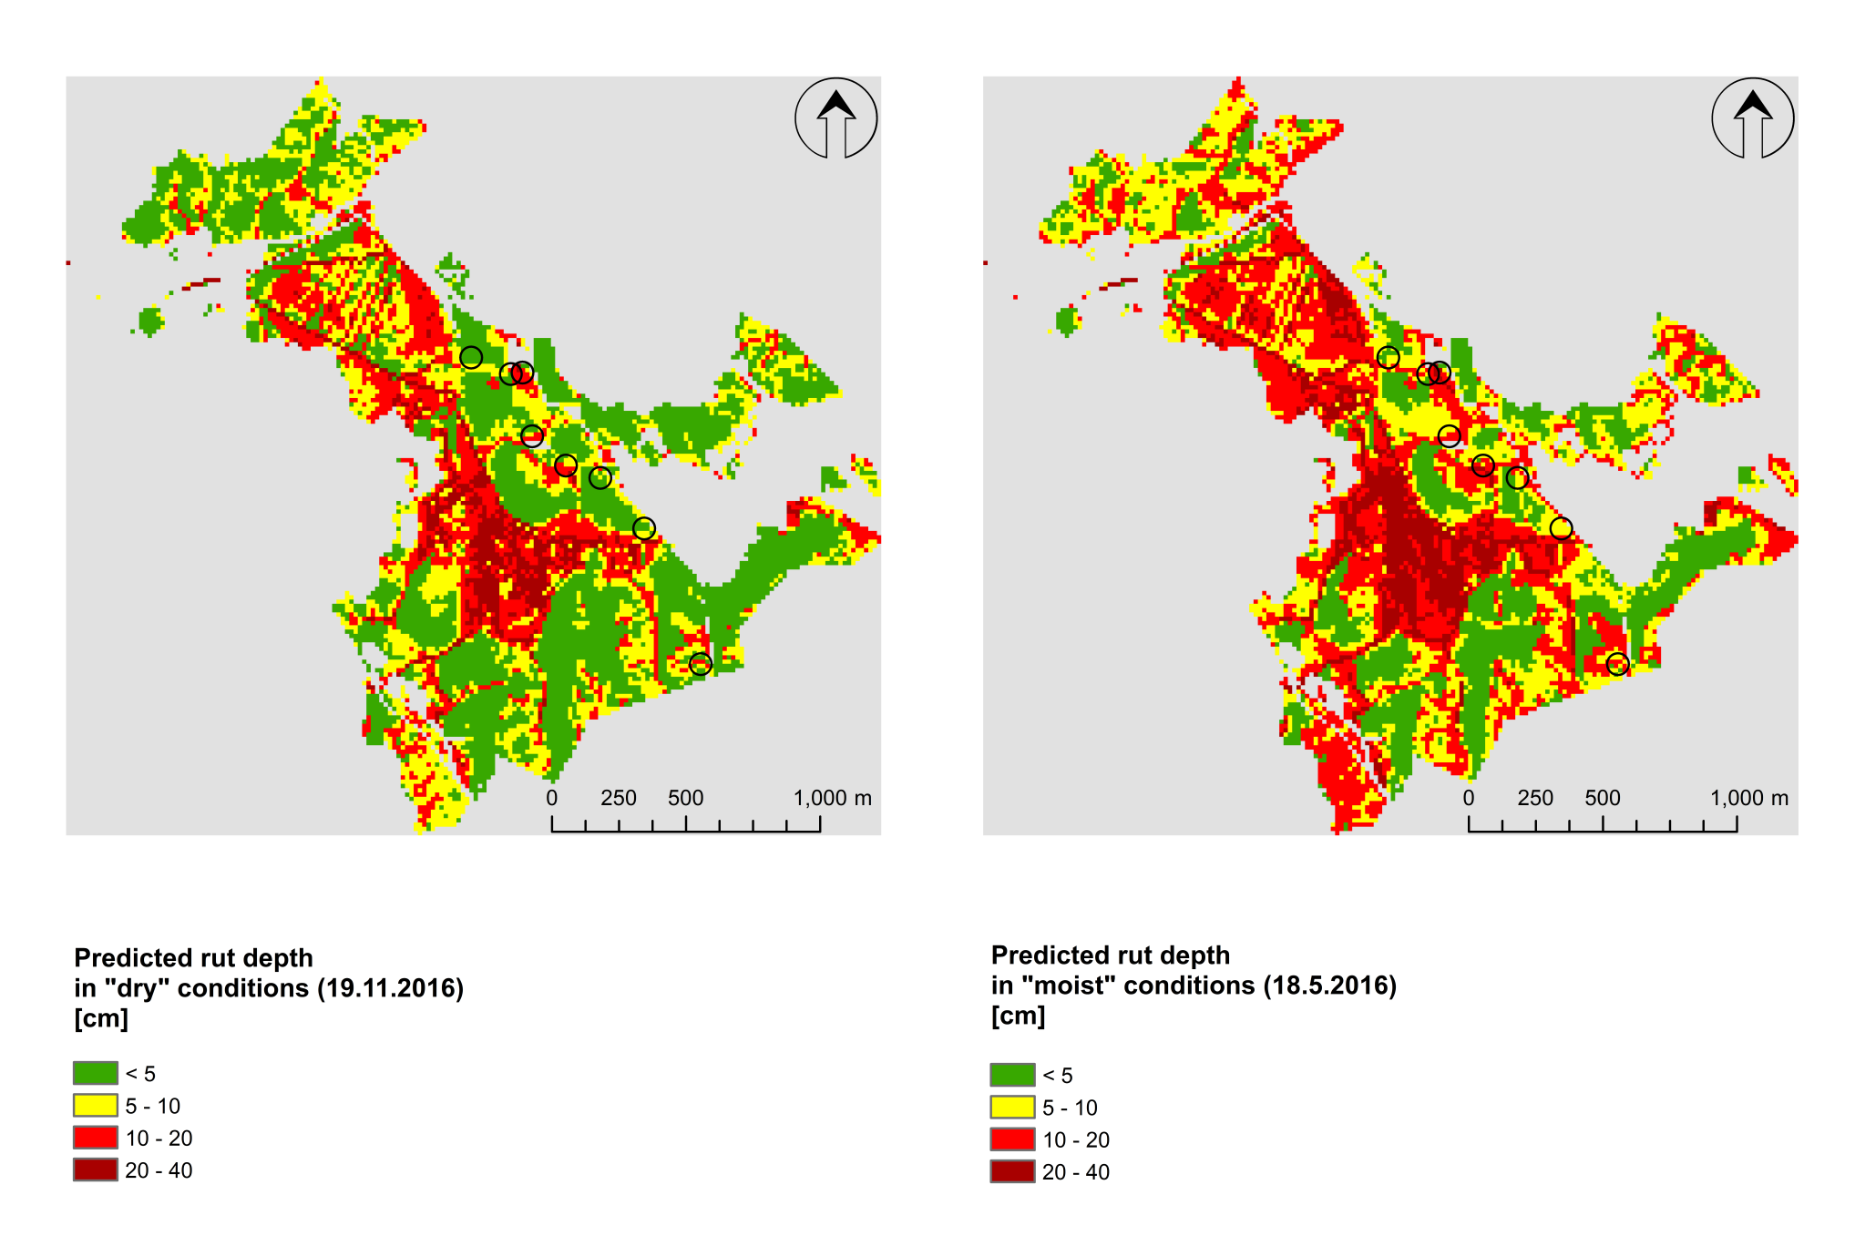
VISION: Google maps for forest machines
DATA fusion:
Open data
Spatial hydrology model SpaFHy
STireTrack (Kulju et al.)
CAN-bus & Sensors in forest machines (Ala-Ilomäki, Sirén et al.)
DYNAMIC TRAFFICABILITY FORECASTING
Vihdin kokeessa selittävät tekijät
Dynaaminen TWI (Hydrol. Malli),
juurten määrä (mNFI),
Rinteen suunta (DEM)
harvesterin kulkuvastus
In ”moist” conditions the area with ruts >10 cm
covers 45% of the total area,
while in ”dry” conditions this proportion is 26%.
Kuiva tilanne Kostea tilanne

Slide 5
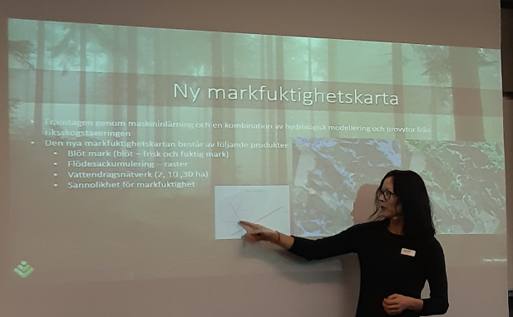

Slide 6
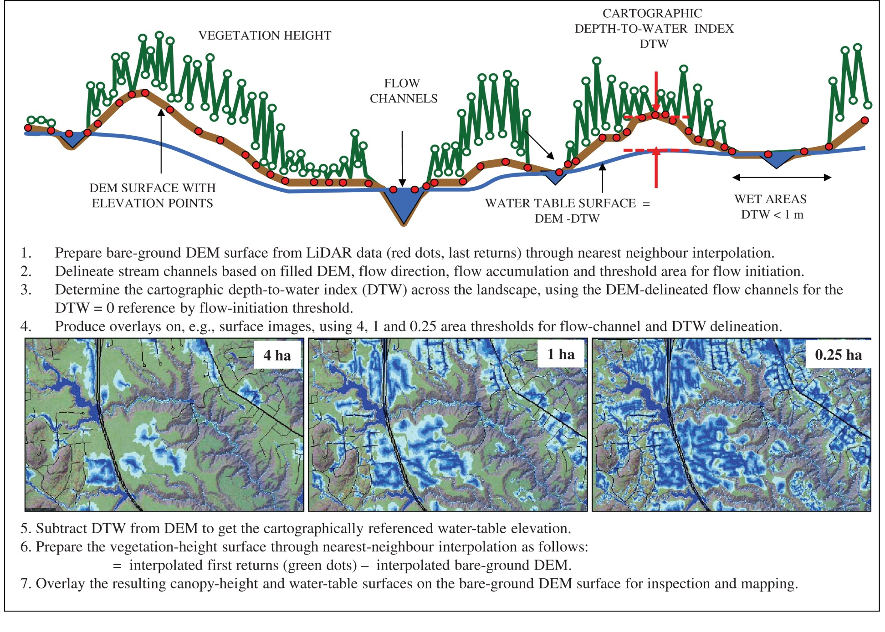
Tilanteen mukaan valittava DTW-kartta?
White, Barry, et al. "Using the cartographic depth-to-water index to locate small streams and associated wet areas across landscapes.
Canadian Water Resources Journal, vol. 37, no. 4, 2012, p. 333+. Academic OneFile, Accessed 12 Feb. 2018.

Slide 7

Turvemaiden hydrologiaennusteet
Syötteenä vrk säädata ja/tai ennuste
Parametreina
Puuston määrä ja lajisuhteet:
Kuviotieto tai mVMI
Ojaväli ja ojasyvyys
Turpeen ominaisuudet
suotyyppi / kasvupaikkatyyppi
Ennuste 1krt/vrk
Pohjaveden syvyys
Roudan syvyys
Myöhemmin kantavuus
”Tehtävissä kaikille Suomen ojitetuille soille”
SOMPA & CCF-peat (SA): testaus jatkuvan kasvatuksen koealoille Suometsien Sadonkorjuu: demo puunkorjuuoperaatioissa (Jori Uusitalo)

Slide 8
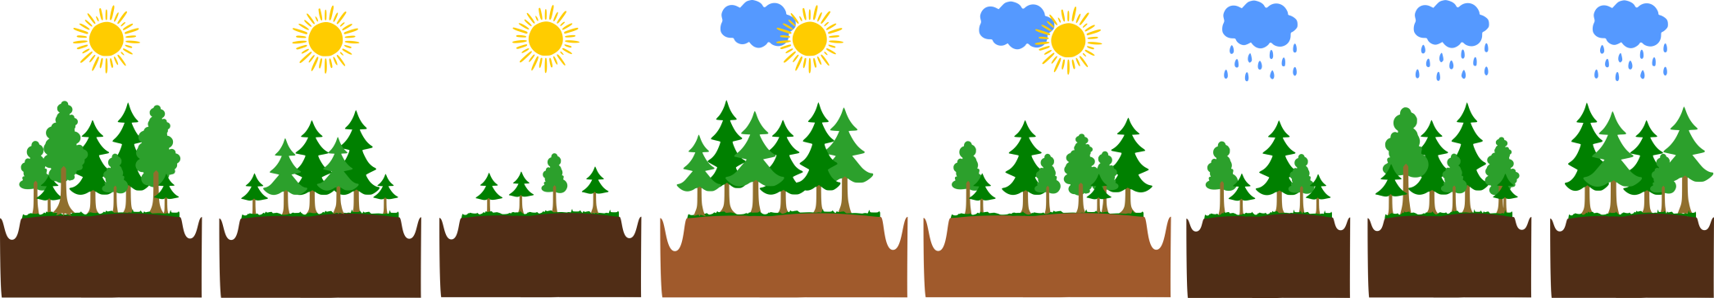
Sompa kohteet: testaus jatkuvan kasvatuksen koealoille
7 kohdetta, joilla 2-4 hakkuukäsittelyä + kontrolli
Paroninkorpi, Heinävesi, Juuka, Sinilammenneva, Kivalo, Lettosuo, (Ränskälänkorpi)
Malliajoihin tarvitaan:
Sijainti (IL säädata hakua varten)
Ojaväli, ojasyvyys, turvelaji (+ bulk density tai maatuneisuus syvyyden suhteen)
LAI (conif/decid/shrubs), canopy height and closure
Pohjavesimittaukset mallin kalibroimiseksi/validoimiseksi
joka kohteelle
joka käsittelyille

Slide 9
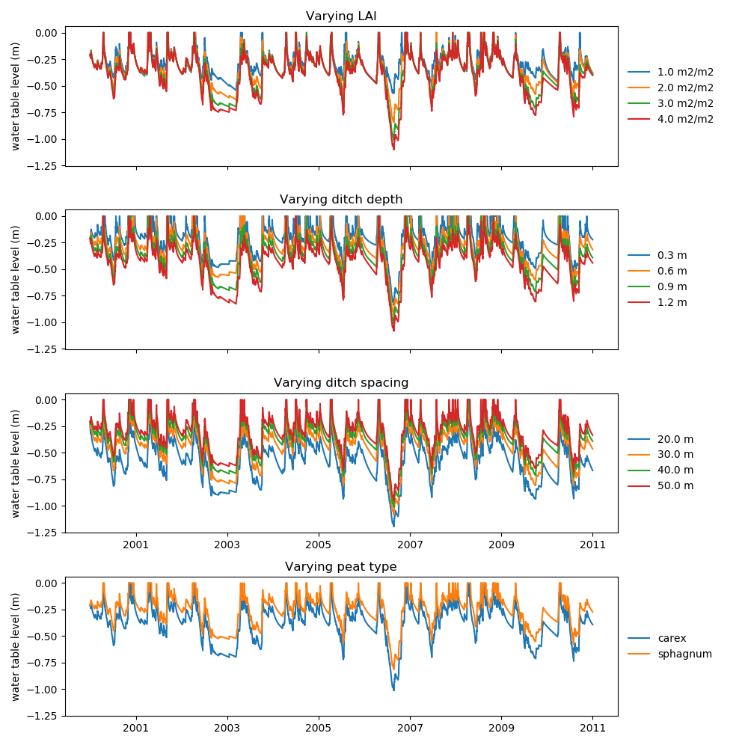
Puusto
Ojan
syvyys
Ojaväli
Turvelaji

Slide 10
Dynaamisten karttojen käytännön testaus?
Dynaamiset ’kosteuskartat’ isommille alueille
Mihin, milloin, mille ajalle?
Kartat rasteriaineistoiksi (1krt/vrk)
Tiedostomuoto?
Tiedostojen jakelu
Palautteen keräys
Missä toimii ja missä ei? Tarvitaan aikaan & paikkaan sidottua tietoa
CAN-data → kulkuvastus
Jatkoprojektin paikka
Luke, IL (säädata), käytännön toimijat.

Slide 11
Academy of Finland: FOTETRAF (2016-2017), CLIMOSS (2016 – 2021), SOMPA (2017-2022), CCFPeat (2017-2020)
EU Life+ FRESHHABIT
EFFORTE, MEOLO, Suometsien Sadonkorjuu

Slide 13
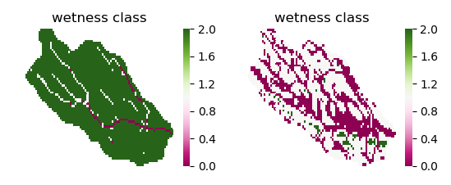
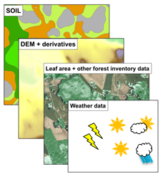
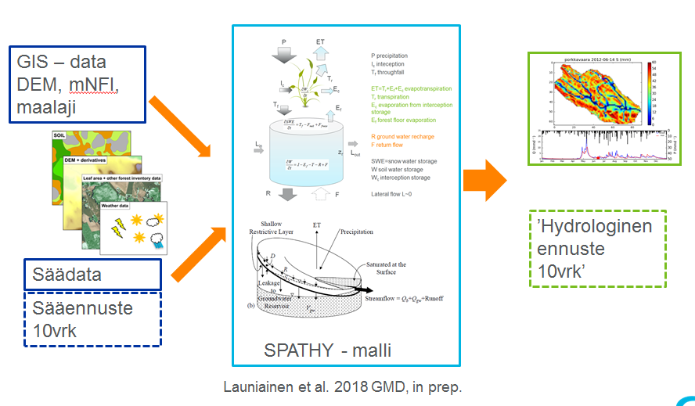
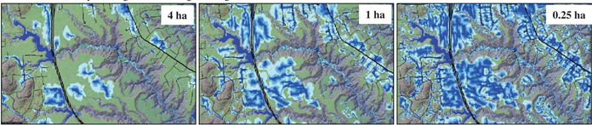
Kulkukelpoisuusennuste step 1: dynaaminen DTW
Nykytila + ennuste10 vrk
Paikkatietona (geotiff, WMS?)
Asiantuntijamalli !
Hydrologisen tilanteen
mukaan valittava
DTW - kartta
Kosteusennuste
Maalaji
Puustotieto
Mikrotopografia
Arbonaut-luokittelu
….
kokemus ja
näkemys
Ennuste!
Hydrologinen malli
”Kuiva jakso” ”märkä jakso”
”Kevyt” laskea
Yleistettävissä koko Suomeen
Luokitteleva
Säähistoria (1980-2010) →
( ’tyypillinen vuosisykli’)

Slide 14
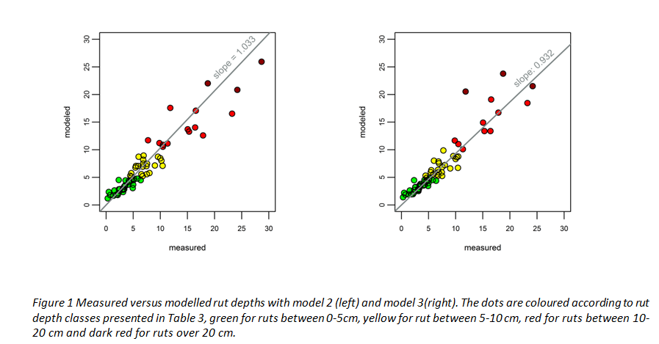
GIS + kulkuvastus –pohjaiset uransyvyysmallit (Salmivaara et al. manuscript)
Vihdin koe
Selittäjät
’kosteusindeksi’ (skaalattu TWI)
Rinteen suunta (DEM)
Juurten biomassa (mNFI)
Harvesterin kulkuvastus

Slide 15
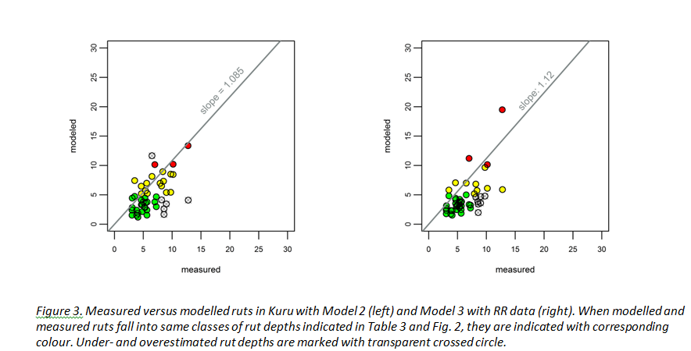
Vihdin dataan perustuva malli vs. Kurun mittaukset
Paikkatieto & SpaFHy simulaatio Kurun kokeesta

Slide 16
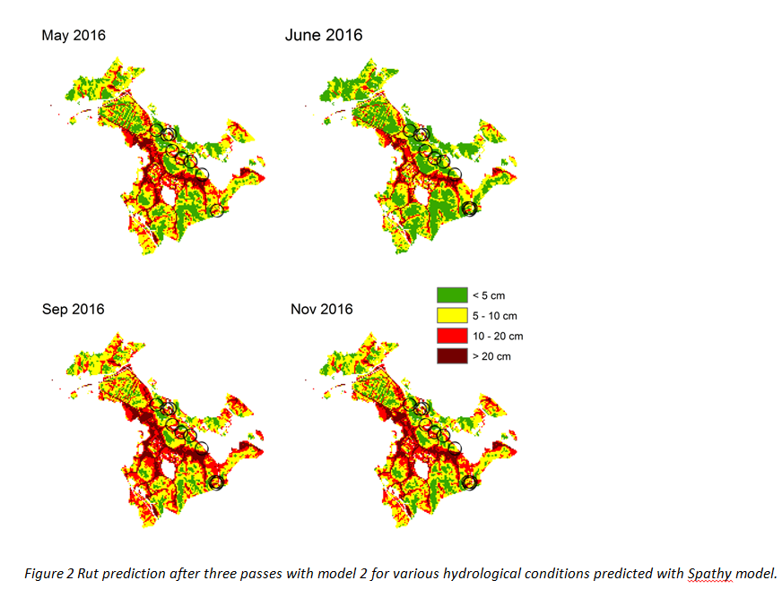
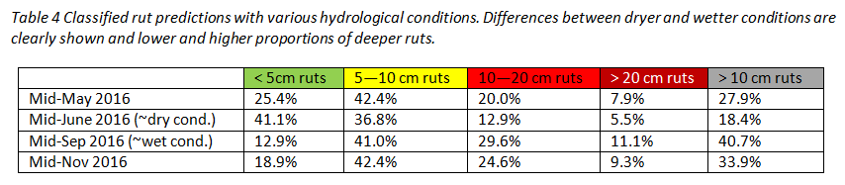
Uransyvyysennuste Vihtiin eri ajanhetkille

Slide 17
Kantavuusennuste 3: uransyvyys/ kulkuvastus
Kaksi mahdollisuutta edetä
Cone-index tai ’Jori-mallit’
Maalaji, maan tilavuuskosteus, muutama muu tekijä tunnettava ajassa ja paikassa
Em. tekijät ennustettava / arvattava
Epävarmuudet isoja (maalaji, maalajiriippuvainen kosteus)
Avoin paikkatieto + dynaaminen TWI (DTW) + harvesterin uransyvyyshavainnot (kulkuvastushavainnot)
’big data’ –mallit
Vaatii isosti dataa (mallien opettaminen, validointi – sykli)
Teknisesti tehtävissä mutta tuloksilla ei välttämättä mitään tekemistä todellisuuden kanssa!!

Slide 18
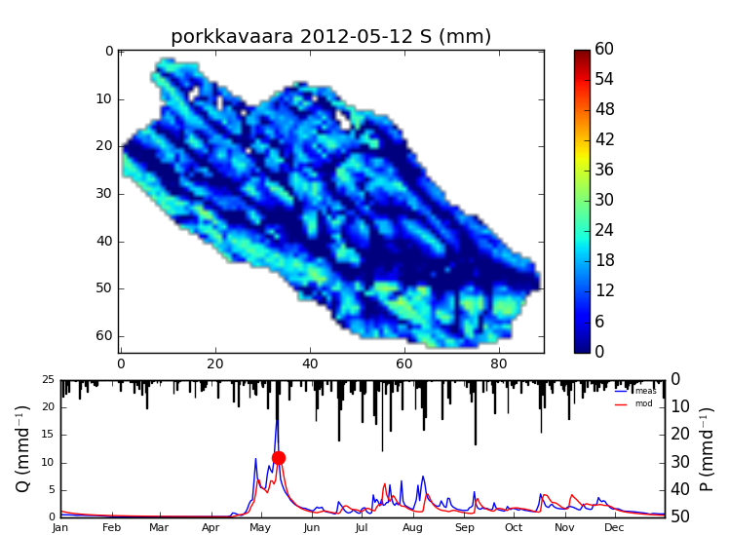
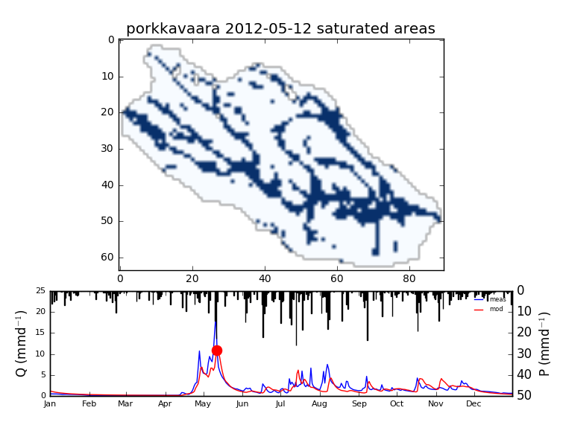
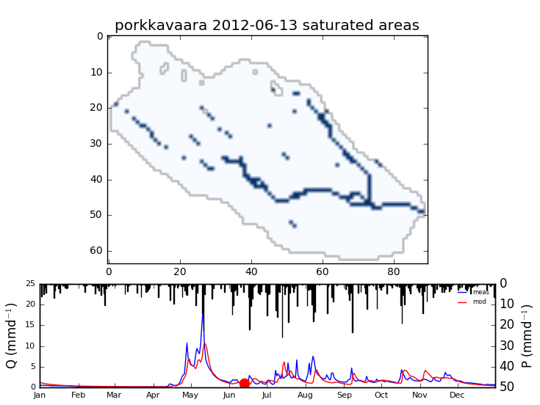
Kosteusennuste nr. 1: dynaaminen ’TWI’ 16x16m
Lumen sulannan aikaan Kuiva jakso kesällä
Sininen
==
Märkää!
Stream network
’pohjavesi pinnassa’
https://youtu.be/kuzJRU1HqAc

Slide 19
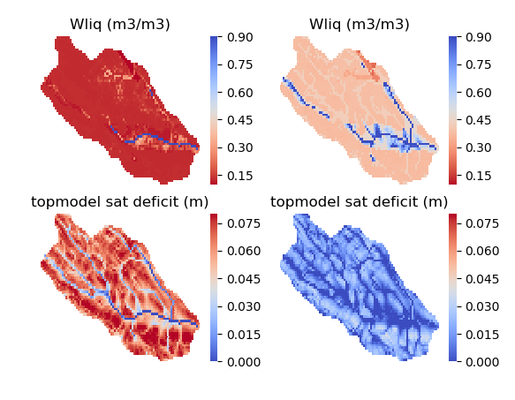
Kosteusennuste nr 2: maankosteus top 40cm (16x16m)
Kuiva tilanne (loppukesä) Märkä tilanne (alkukevät)
Maalajitieto a ja o!
Esimerkissä:
3000 solua
Koko Suomi:
~miljardi solua !
~1 km
Kosteusennuste nr 1
~1,5km

Slide 20
Aikataulu
Demo nettiin (muutama alue eri puolilta Suomea?)
Päivittyy 1 x vrk
Kosteusennusteet (sääennusteiden pohjalta)
Dynaaminen TWI
Hydrologisen tilanteen mukaan valittava DTW-kartta
DTW-karttojen laskenta ja ennusteet koko Suomelle
Rasteriaineistoja, paikkatietoa
Hydrologisen mallin perusteella kerrotaan mikä kartta ’todennäköisesti’ paras
Luke + Syke + yritys –yhteistyö?
Validointi?
Koko Suomen kattava kantavuusennuste
Big data: uransyvyys & kulkuvastus
Päivittyvä maaperätieto
2018
Luke
2019-2020
Rahoitus?
2019 + 5v
vaatii isot
resurssit

Slide 21
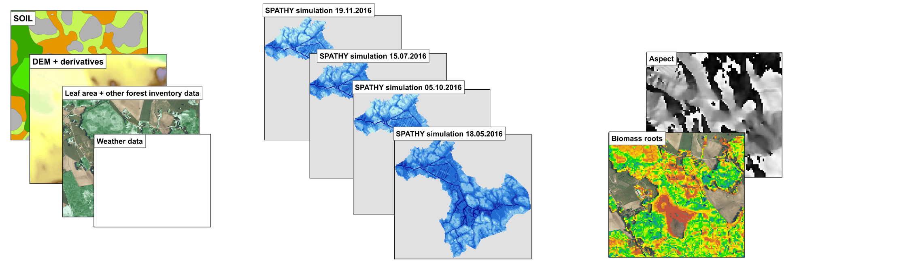
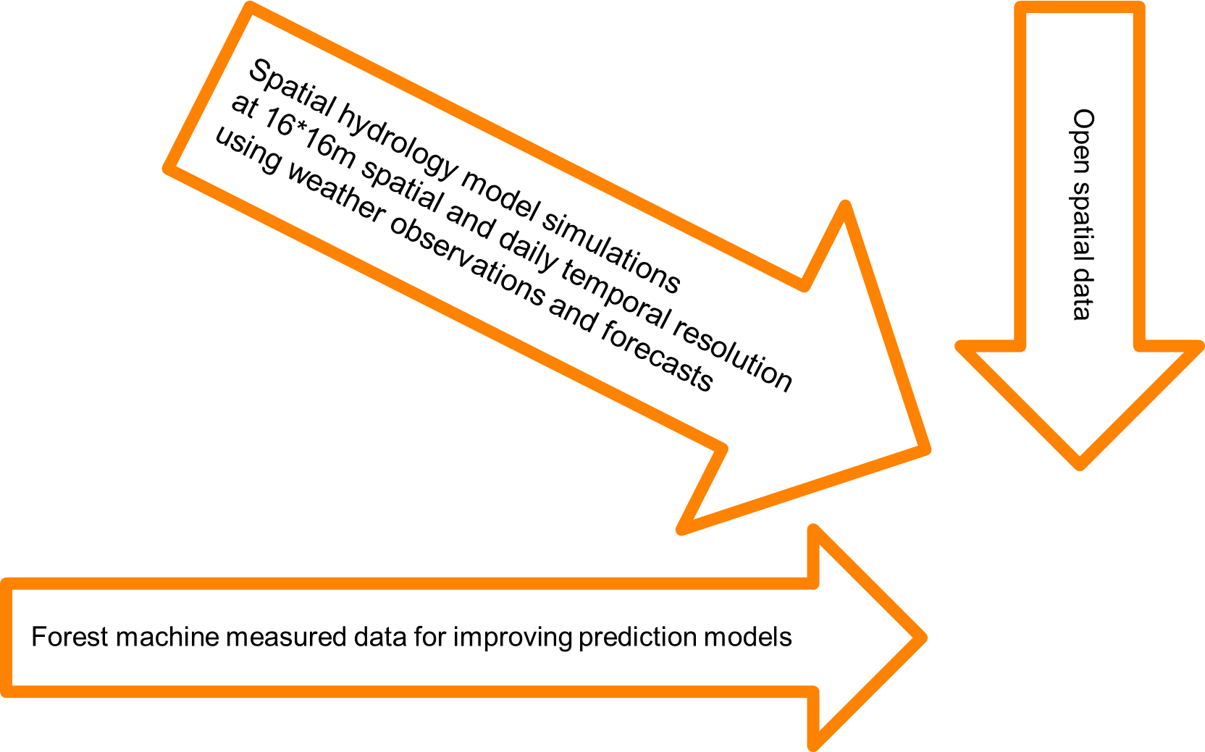
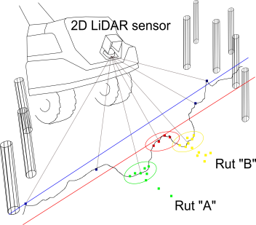
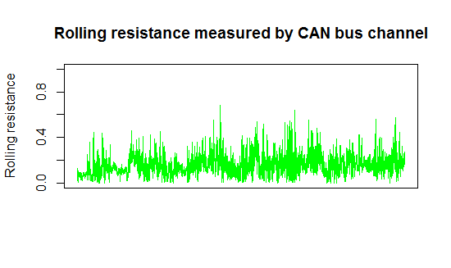
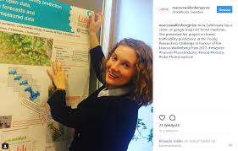
Dynamic forest trafficability prediction by fusion of open data, hydrologic forecasts and harvester-measured data
e.g. National scale TWI & DTW map
Uransyvyys
ennuste
f(t, x, y)
A Salmivaara, M Miettinen, L Finér, S Launiainen, H Korpunen, S Tuominen, J Heikkonen, P Nevalainen, M Sirén, J Ala-Ilomäki & J Uusitalo. 2018. Wheel rut measurements by forest machine-mounted LiDAR sensors – accuracy and potential for operational applications?.International Journal of Forest Engineering.
Salmivaara, A., Launiainen, S., Ala-Ilomäki, J., Kulju, S., Laurén, A., Sirén, M., Tuominen, S., Finér, L., Uusitalo, J., Nevalainen, P., Pahikkala, T., and Heikkonen, J. 2017. Dynamic forest trafficability prediction by fusion of open data, hydrologic forecasts and harvester-measured data. Poster.
Aura Salmivaara

